Slide 1
OnE! – Machine learning-assisted optical cables supervision in metropolitan networks
Workshop Técnico DPDI (WTCDPDI) Apresentação realizada no Internet2 Techonology Exchange (TechEx) 2024
Clayton Reis da Silva (clayton.reis@rnp.br)
Gerência de PD&I para Serviços Avançados (GSA)
14-04-2025

Slide 2
AGENDA
Programa de PD&I Serviços Avançados
Solução do GT-OnE!
Modelo de negócios do projeto
Conclusão e aprendizados

Slide 3
O PROGRAMA DE PD&I SERVIÇOS AVANÇADOS

Slide 4
O Programa de PD&I Serviços Avançados
+20 anos inovando em parceria com a academia
Novos produtos e serviços para o Sistema RNP
Antigo Programa de GTs:
De 2002 a 2018
Construção de protótipos e pilotos
Foco em Desenvolvimento Tecnológico
Chamadas públicas para a academia
Desde 2016 preparando para a mudança (customer development, lean startup etc)
Aproximação com a Anprotec a partir de 2017/18
Programa atual de PD&I Serviços Avançados:
A partir de 2019
Desenvolvimento e validação orientada a um
Mínimo Produto Viável (MVP)
Produto (Tecnologia) + Negócio (Sistema RNP)
Chamadas públicas para aproximar
Grupos de pesquisa e Startups (opcional)
Cooperação com Ecossistema de Inovação
Até 2023
Cada GT: R$157 k / ano
R$ 132k pessoal e R$ 25k equipamentos
A partir de 2024
Cada GT: R$350k / ano
R$ 300k pessoal, R$ 50k infra

Slide 5
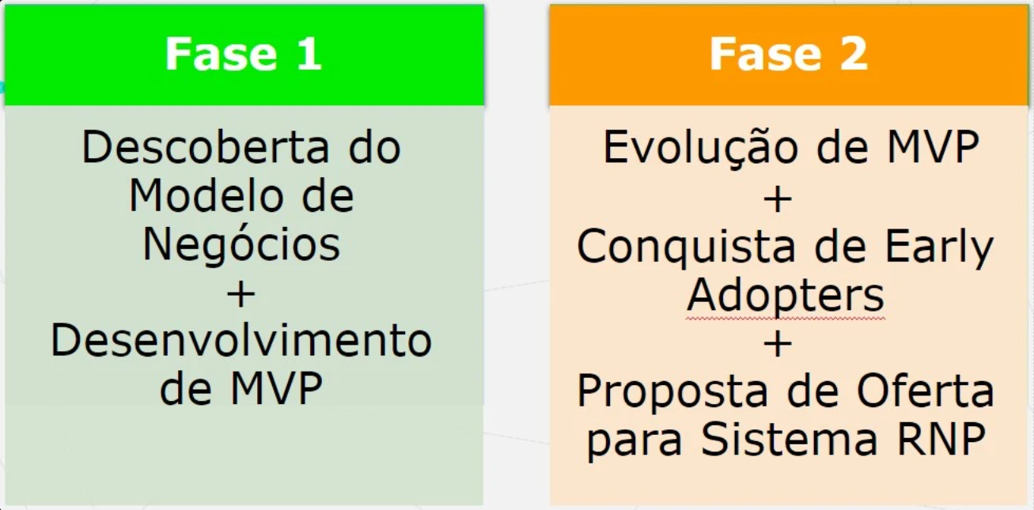
O Programa PD&I Serviços Avançados
Os GTs são selecionados a partir de uma chamada pública para o projeto de fase1 e são avaliados ao final desta fase, potencialmente podendo seguir para a fase 2.
Resumos dos objetivos principais das fases 1 e 2 (ambas com duração de 12 meses)

Slide 6
A SOLUÇÃO DO GT-OnE!

Slide 7
Motivação

Slide 8
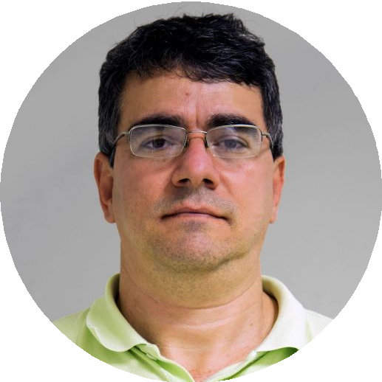
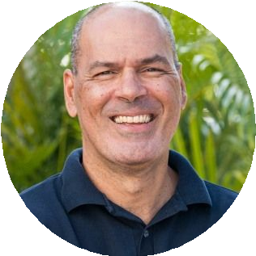
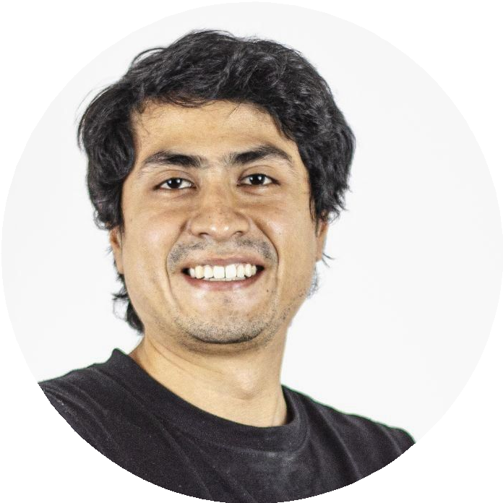
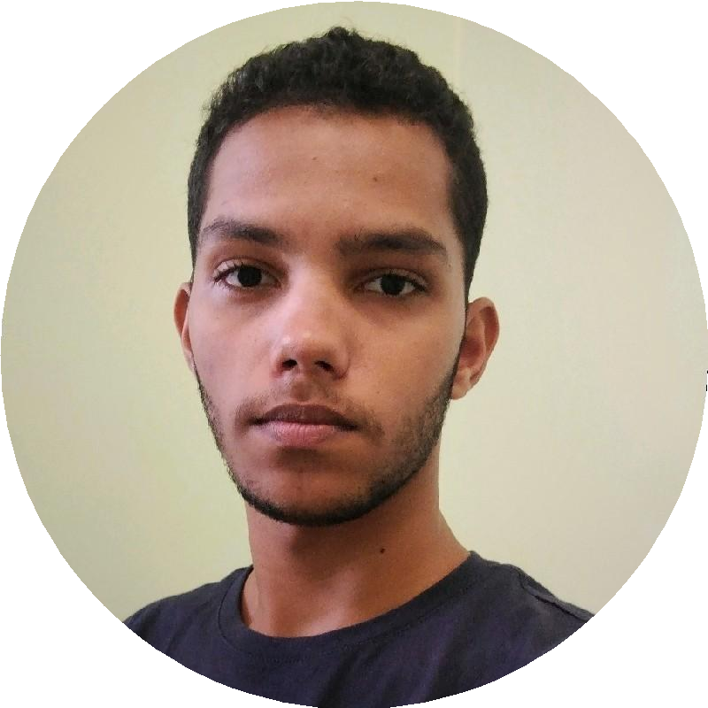
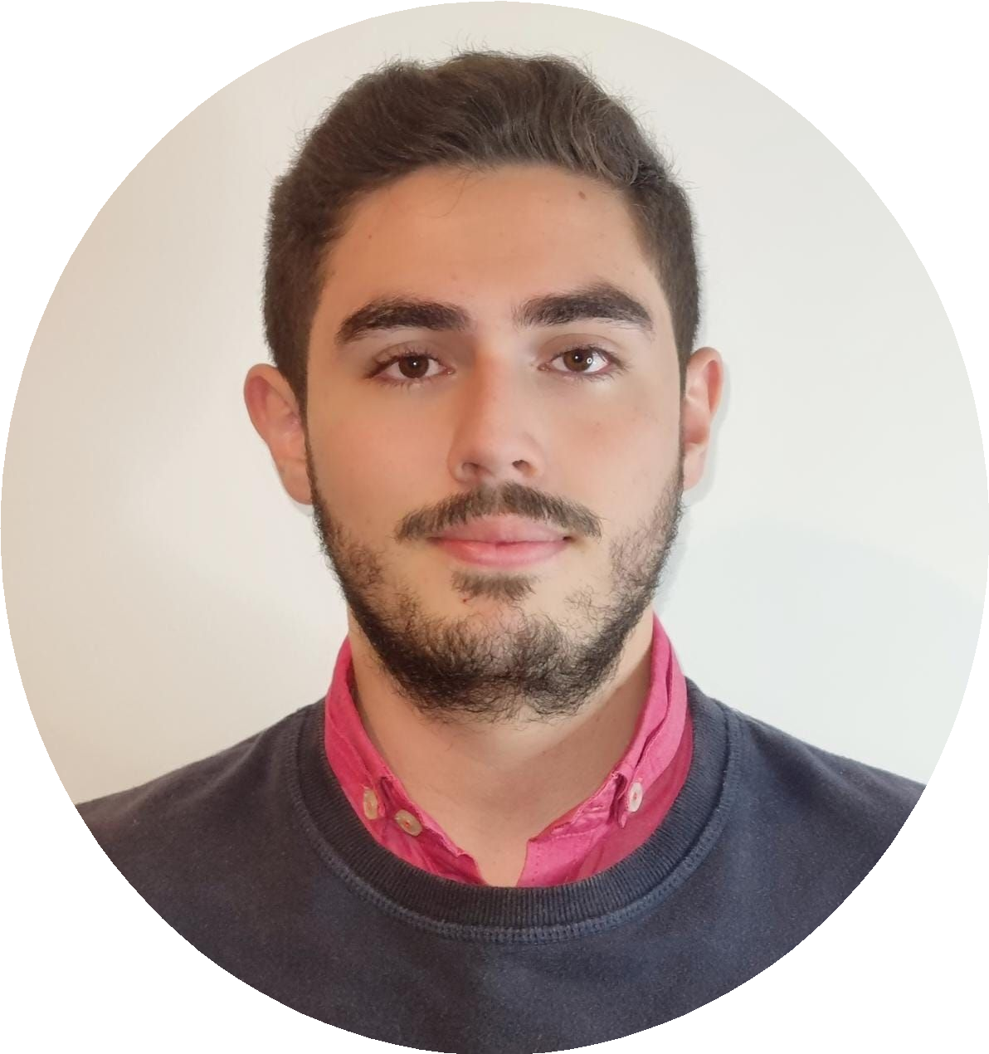
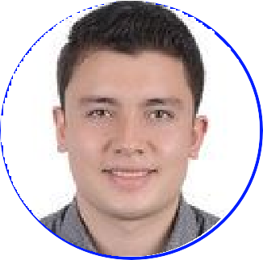
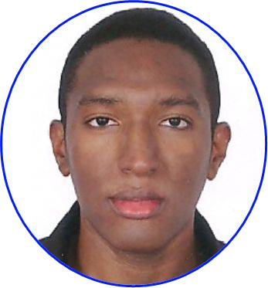
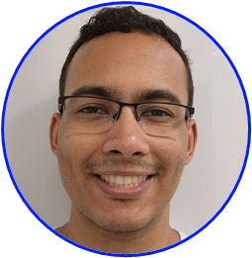
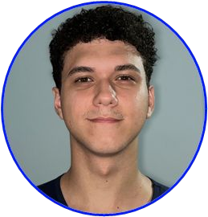
O time
Prof. Dr. Camilo A. R. Díaz Coordenador Acadêmico
Prof. Dr. Ricardo C. de Mello
Prof. Dr. Moisés R. N. Ribeiro
Pablo Rafael N. Marciano Startup NOCS
Heitor Nogueira
Startup NOCS
Juan C. Maldonado Mejía
Guilherme Willemen P. de Castro
Felipe Ramirez Cortes
Daniel Eduardo Garcia Alvarez
Gabriel Tetzner Menegueti
Carlos Arturo Narvaez Delgado
Rodrigo Soares Bergamin
Patríck Dias Catrinck
Mayke Wallace Silva Alves

Slide 9
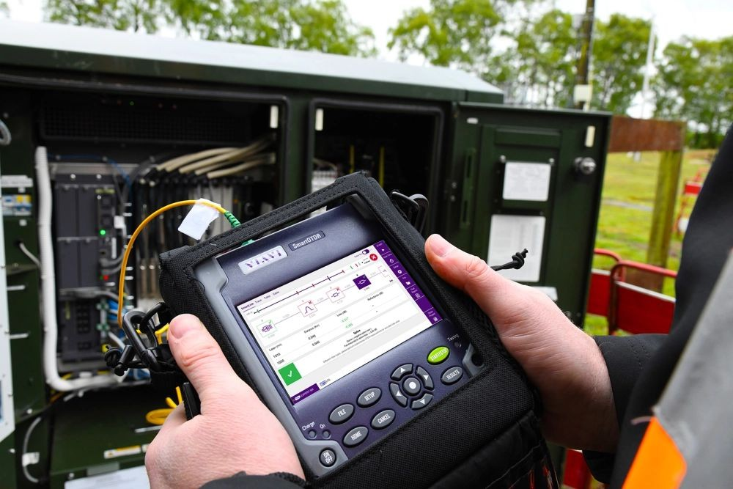
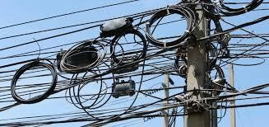
O problema
Equipamentos para monitoramento e supervisão de rede são caros;
Monitoramento é manual e reativo;
Acima de 90% dos cabos de fibra ótica do Brasil são aéreos;
Alta taxa de quebra de fibras;
Manutenção é cara e ineficiente;

Slide 10
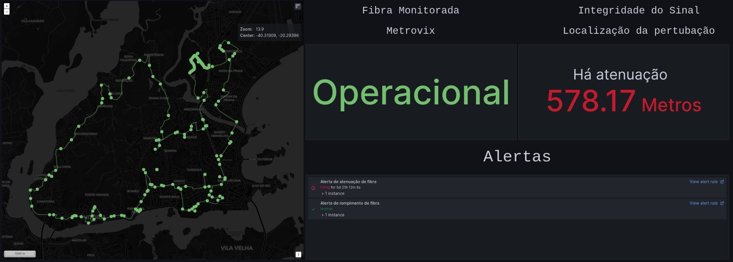
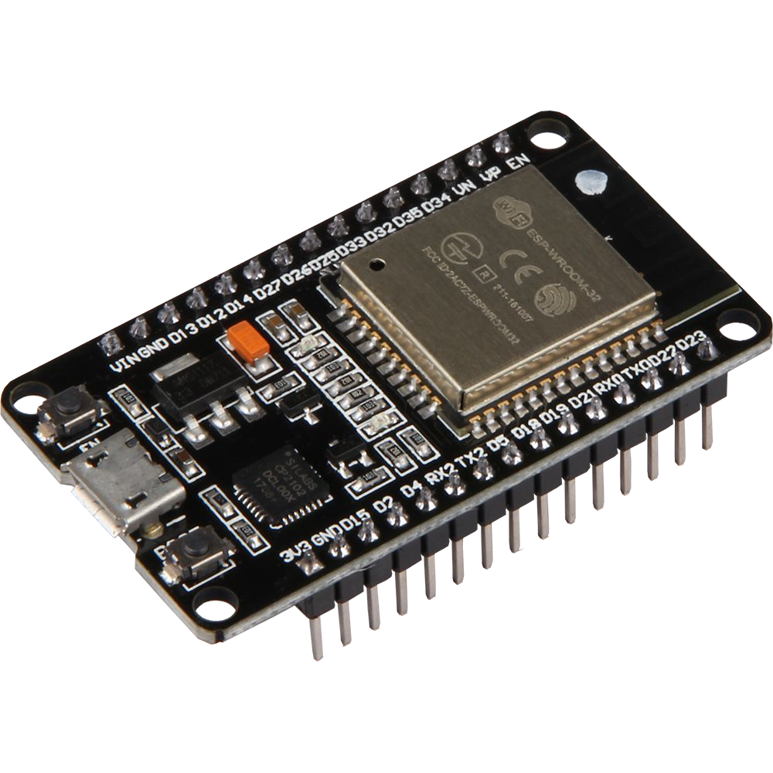
A Solução
OnE! é um hardware que opera como um OTDR simplificado;
Ele analisa as fibras óticas e envia dados para o software de visualização;
Hardware
Software

Slide 11
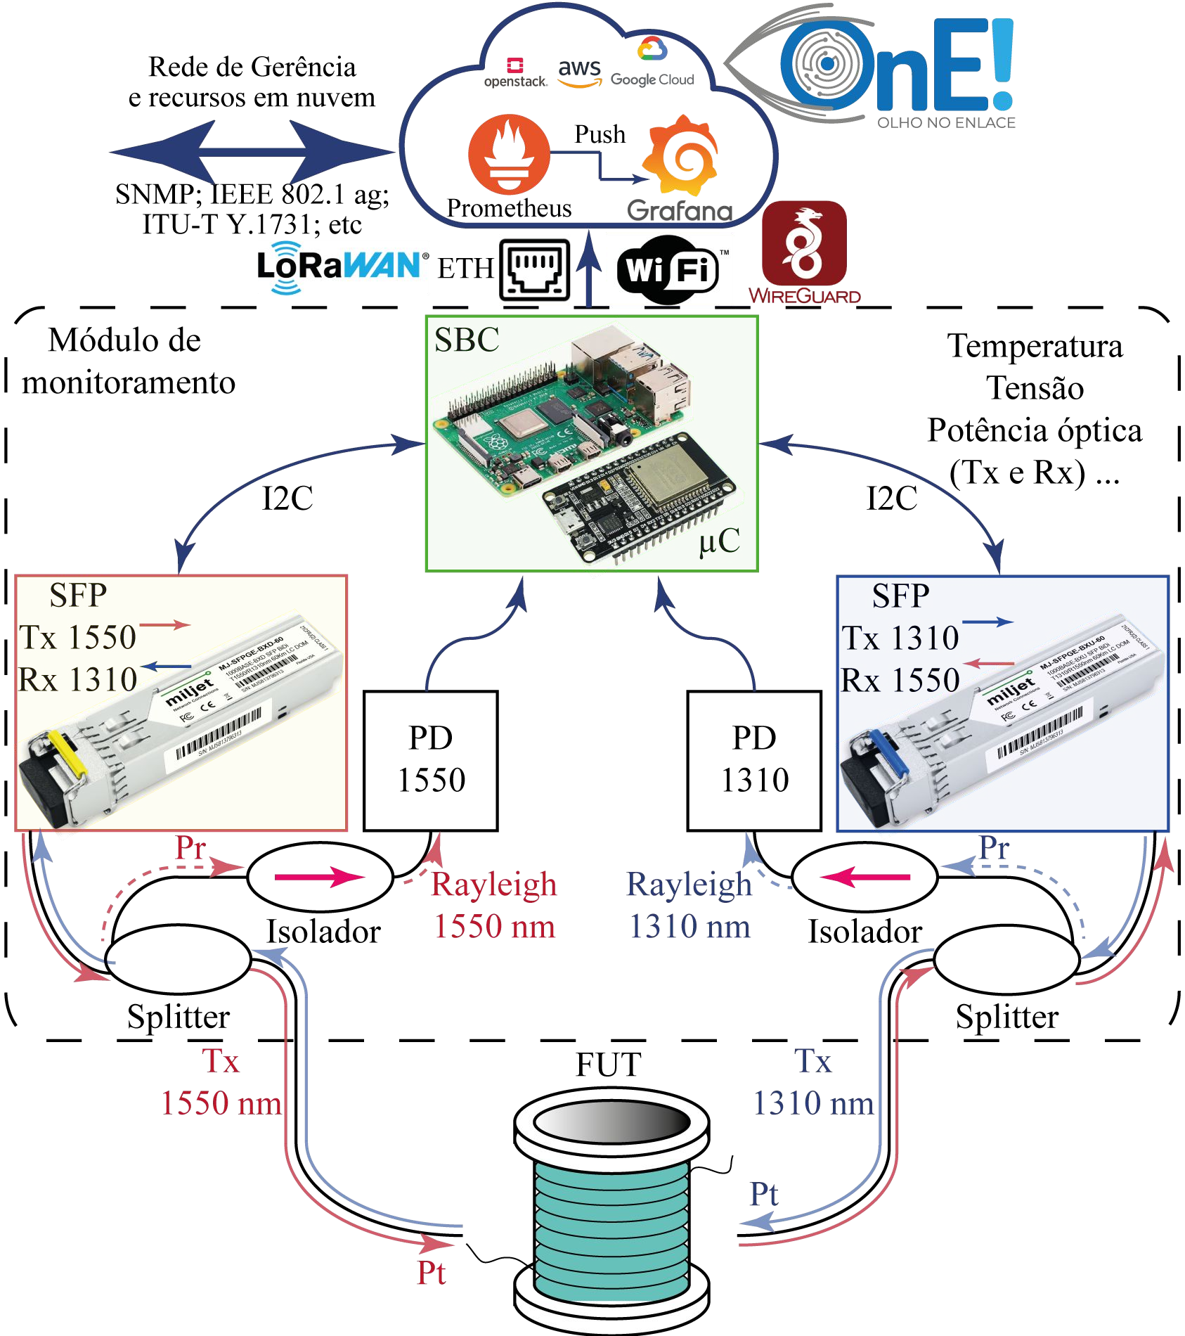
O hardware
O hardware é altamente efetivo, com precisão de metros para detectar falhas e atenuações;
Moniitoramento em tempo real das fibras, garantindo que a operação é pró-ativa;
Fabricado pela equipe do GT em uma placa de circuito impresso de 10cm x 8cm;
Tem todos os componentes eletrônicos necessários para monitorar uma rede em anel;
O GT planeja monitorar múltiplos anéis com apenas uma placa de circuito;

Slide 12
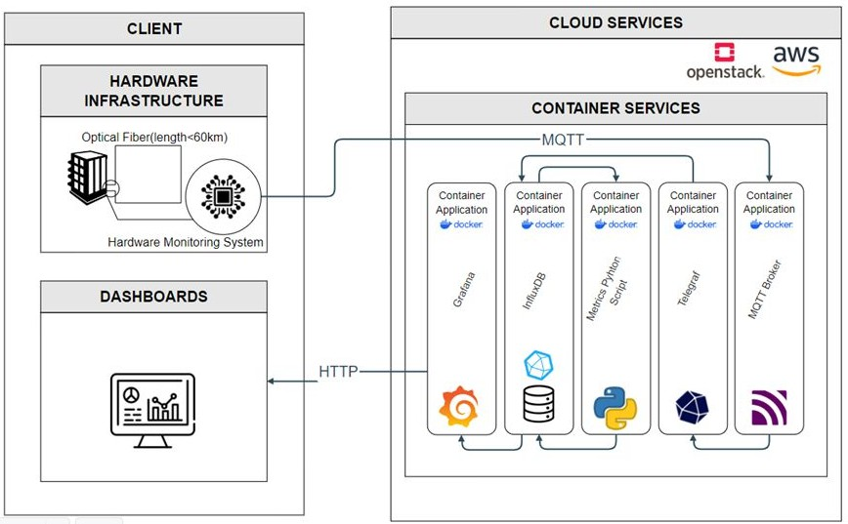
O software
Analisa e processa os dados recebidos pela placa;
É escalável e usa software open source;
Interface amigável com o usuário;
Usa Python, C++ (programação), AWS, Google Cloud, Oracle Cloud (provedores de nuvem), Docker (orquestração), Influxdb (coleta de dados), Grafana (visualização);
Integração com Discord, Telegram and WhatsApp para sistemas de alerta;

Slide 13
Interface atual

Slide 14
Usuários
A solução está em testes em 3 PoPs:
Espírito Santo
Bahia
Mato Grosso
PoPs que demonstraram interesse em
testar a solução:
Amazonas
Sergipe
Ceará
Rio de Janeiro

Slide 15
Experiência dos Early Adopters
PoP-ES (Vitória, ES)
Engajamento: Alta prioridade para validação do MVP, com testes práticos planejados.
Percepção de Valor: Rede metropolitana de 50 km sem monitoramento eficiente; grande interesse em monitoramento remoto contínuo para reduzir inspeções físicas.
PoP-BA (Bahia)
Engajamento: Alta, com foco na resolução de rompimentos de fibra e monitoramento de fibras apagadas.
Percepção de Valor: Necessidade de monitoramento contra uso clandestino e danos na infraestrutura.
PoP-MT (Mato Grosso)
Engajamento: Alto, com testes em software e futuras validações em hardware.
Percepção de Valor: Rede monitorada com Zabbix e Grafana; facilidade de integração

Slide 16
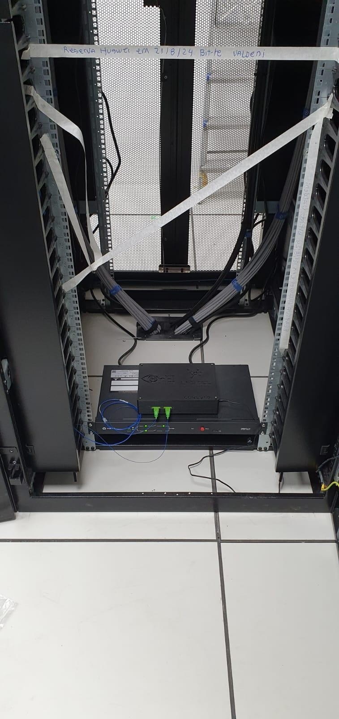
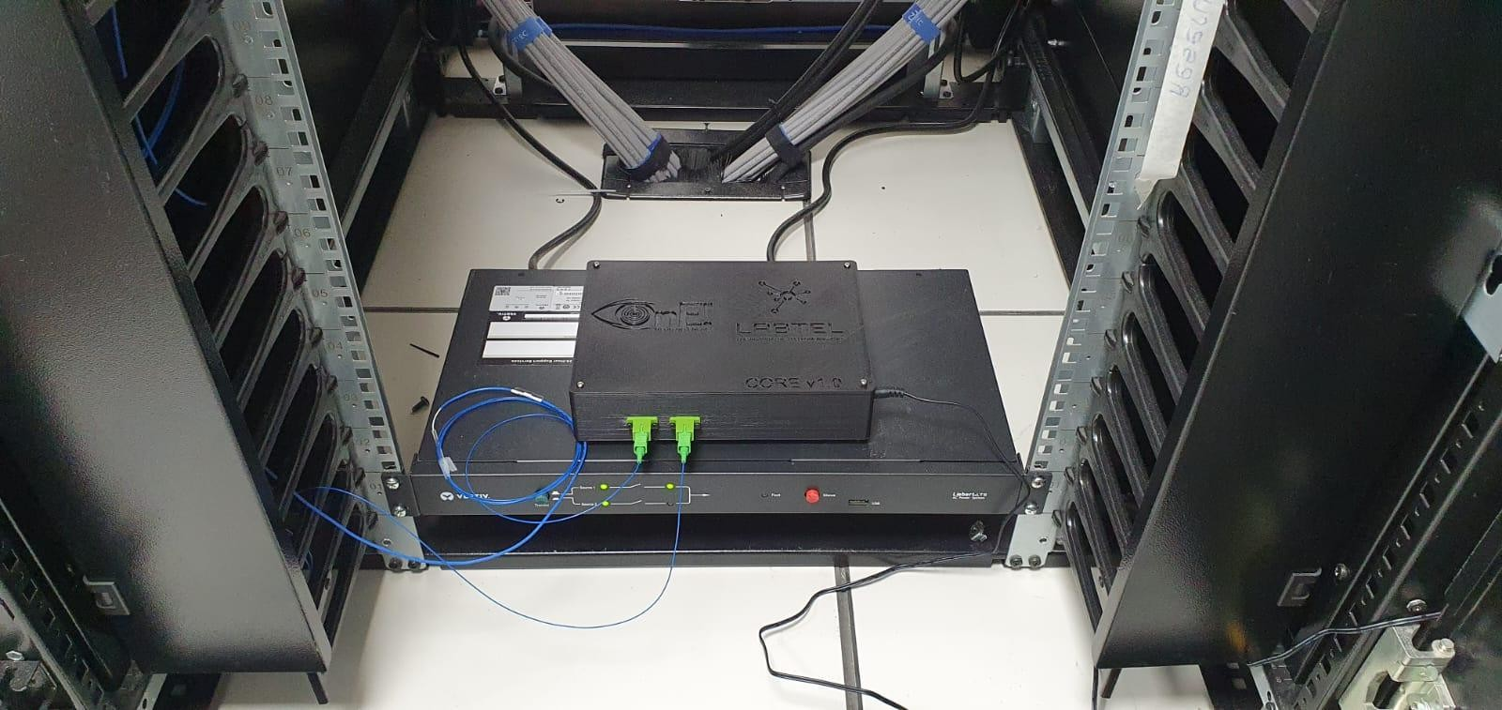
Testes no PoP-ES:

Slide 17
MODELO DE NEGÓCIOS DO PROJETO

Slide 18
Análise de mercado do projeto
Mercado Disponível Total (TAM):
7 mil ISPs no Brasil, responsáveis por uma ampla rede de internet banda larga.
Mercado Útil Disponível (SAM):
3 mil ISPs com redes em anel
10 mil assinantes cada
Mercado Útil Alcançável (SOM):
Mínimo de 10 potenciais PoPs do sistema RNP alcançáveis
1,5 mil ISPs, utilizando o produto OnE! inicialmente sem modificações

Slide 19
Ofertas do projeto
O GT desenvolveu três planos comerciais para os usuários:
Oferta 1: POC – Try & Buy
Teste por período determinado, convertendo-se em contrato após êxito.
Valor: R$ 1.000,00/mês com Setup Fee de R$ 3.000,00
Oferta 2: Plano Silver
Monitoramento de 1 a 10 enlaces de fibra óptica.
Valor: R$ 1.000,00/mês por trecho de fibra, Setup Fee de R$ 3.000,00
Oferta 3: Plano Gold
Monitoramento de mais de 10 enlaces.
Valor: R$ 800,00/mês por trecho, Setup Fee de R$ 2.500,00

Slide 20
CONCLUSÃO E APRENDIZADOS

Slide 21
Aprendizados das experiências com early adopters
Principais Resultados:
Engajamento Forte: Feedback positivo de early adopters prioritários, especialmente PoP-ES e PoP-BA, que identificaram o MVP como essencial para o monitoramento de redes.
Validação Prática: Cenários estratégicos (como o PoP-ES, localizado na UFES) permitiram simulações controladas de monitoramento.
Aprendizados Chave:
Ajustes de Monitoramento: Necessidade de aprimorar a solução para monitoramento de fibras apagadas e identificação de uso clandestino.
Redução de Riscos e Custos: Percepção de valor aumentada devido ao potencial de minimizar custos com inspeções físicas e melhorar a segurança em áreas de difícil acesso.
Próximos Passos:
Fortalecer a relação com early adopters em prospecção e expandir testes em redes com características diferentes para ampliar a aplicabilidade do MVP.

Slide 22
Conclusão
RNP construiu programas de PD&I para desenvolver novos produtos e serviços em parceria com a comunidade acadêmica de ensino e pesquisa;
Co-criação ajuda a desenvolver produtos e serviços que importam para a comunidade;
A solução do GT-OnE! é uma solução combinada de hardware e software que oferta o monitoramento de redes óticas para campi universitários e ambientes metropolitanos;
Trabalhos futuros: OnE! tem o objetivo de integrar recursos inovadores para
adicionar aprendizado de máquina;
Adicionalmente, a solução atualmente está em testes com cliente externo
(G2G Internet);
Para mais informações: https://rnpmais.rnp.br/lab/one

Slide 23
Obrigado!

